Slide 1
基础梳理篇
第9课时 力与运动

Slide 2
目录
01
知识梳理
重点突破
02
福建4年中考聚焦
03

Slide 3
01
知识梳理
·1 牛顿第一定律
·2 力的合成
·3 力的平衡

Slide 4
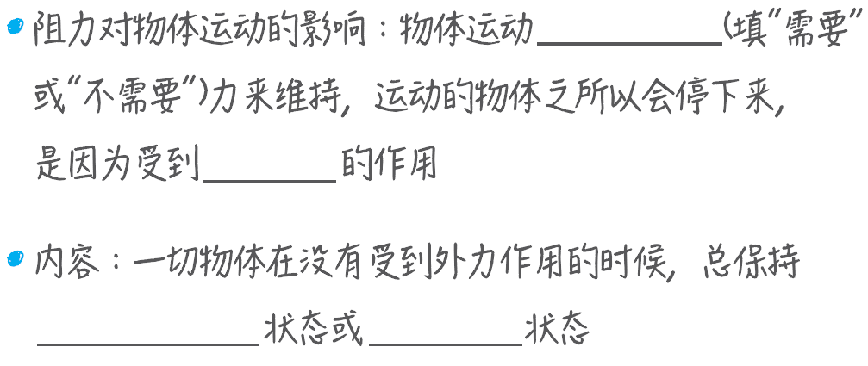
知识点1 牛顿第一定律
不需要
阻力
匀速直线运动
静止

Slide 5
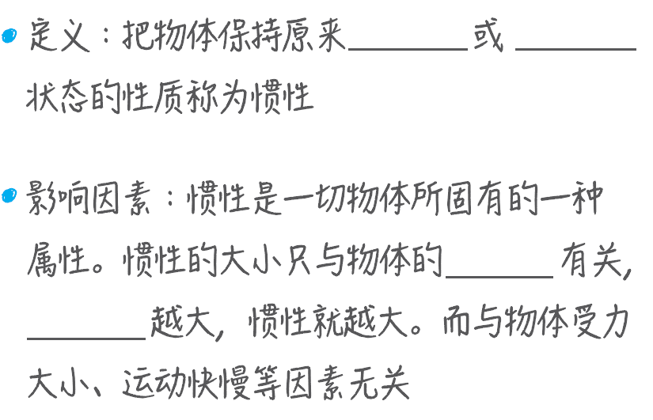
静止
匀速直线运动
质量
质量

Slide 6
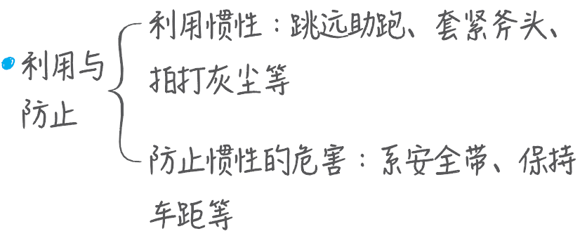

Slide 7
【易错提醒】(1) 一切物体都具有惯性。惯性不是一种力，在描述惯性时要用“由于惯性”，不能说物体受到惯性的作用或惯性力。(2) 惯性的大小只与物体的质量大小有关。
(3) 在没有受到外力作用时，原来静止的物体由于惯性仍要保持静止状态，原来运动的物体由于惯性仍要保持原来运动速度的大小和方向做匀速直线运动。(4) 当物体受非平衡力作用时，物体的运动状态会发生改变。

Slide 8
知识点2 力的合成
1．合力与分力：如果一个力产生的作用效果跟几个力产生的效果相同，这个力就叫做那几个力的合力。组成合力的每一个力叫做分力。

Slide 9
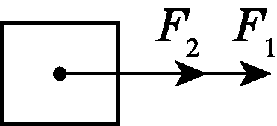
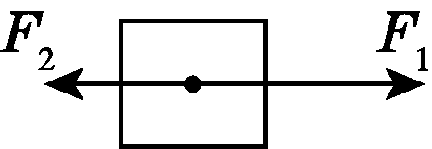
2．同一直线上二力的合成
二力方向 | 图示 | 合力大小 | 合力方向
同向 |  | F_{合}＝______ | 与二力同向
反向 |  | F_{合}＝______ | 与较大力同向
F₁＋F₂
F₁－F₂

Slide 10
知识点3 力的平衡
1．平衡状态与平衡力：物体如果在受到两个(或多个力)的作用时，能保持静止或匀速直线运动状态，我们就说物体处于平衡状态。使物体处于平衡状态的两个力(或多个力)就互称为平衡力。
2．二力平衡条件：作用在________上的两个力________、________、作用在________上。
同一物体
大小相等
同一直线
方向相反

Slide 11
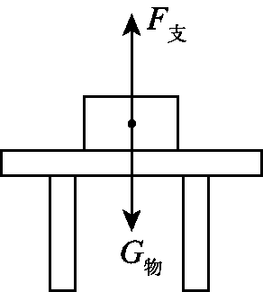
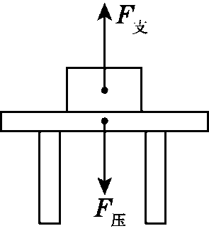
3．平衡力与相互作用力
 | 平衡力 | 相互作用力
相同点 | 大小相等、方向相反、作用在同一直线上
不同点 | 作用在同一物体上 | 作用在不同物体上
力的示意图

Slide 12
4.力与运动的关系
物体受力情况 | 运动状态
不受力或受平衡力时(即F_{合}＝0) | 物体保持静止或匀速直线运动状态
受非平衡力时 (即F_{合}≠0) | 做变速运动(或运动状态发生改变) | 当合力方向与运动方向相同时，物体做加速运动
 |  | 当合力方向与运动方向相反时，物体做减速运动

Slide 13
重点突破
02
·1 惯性[高频考点]
·2 二力平衡[高频考点]
·3 实验:探究阻力对物体运动的影响[高频考点]
·4 实验:探究二力平衡的条件[高频考点]

Slide 14
重点1 惯性【高频考点】
【典例1】关于惯性，以下说法正确的是( )
A．汽车驾驶员和乘客需要系上安全带，是为了减小汽车行驶中人的惯性
B．百米赛跑运动员到达终点不能马上停下来，是由于运动员具有惯性
C．行驶中的公交车紧急刹车时，乘客会向前倾，是由于惯性力的作用
D．高速公路严禁超速，是因为速度越大惯性越大
B

Slide 15
【典例2】【2020·厦门质检·2分】投掷实心球是中考的体育项目。关于实心球惯性的说法，正确的是( )
A．掷出后由于惯性继续向前运动
B．上升阶段惯性越来越小
C．上升到最高点时惯性为零
D．下降阶段受到惯性力而加速
A

Slide 16
重点2 二力平衡【高频考点】
【典例3】某同学和他的家人在外出旅游途中，车抛锚在水平路面上，他的家人试图推动汽车但没有推动。下列说法中正确的是( )
A．车未被推动是因为推力小于摩擦力
B．车未被推动是因为人推车的力小于车推人的力
C．人对车的推力和车对人的推力是一对相互作用力
D．车受到的支持力和车对水平路面的压力是一对平衡力
C

Slide 17
【典例4】【2019·厦门质检·2分】直升机沿竖直方向匀速升空时，在竖直方向上受到升力F、重力G和阻力f，下面关于这三个力的关系式正确的是( )
A．F＞ G＋f
B．F＜ G－f
C．F＝ G＋f
D．F＝ G－f
C
【方法点拨】当物体处于静止或匀速直线运动状态时(即平衡状态)，则该物体就受到平衡力的作用。

Slide 18
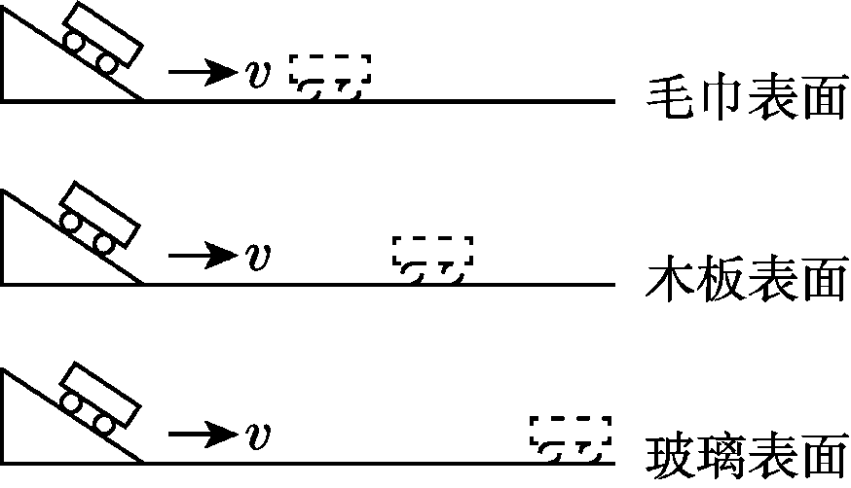
重点3 实验:探究阻力对物体运动的影响【高频考点】
【实验剖析】
1．设计实验(如图)

Slide 19
2．主要实验器材及作用
(1)斜面：为小车提供初速度。
(2)粗糙程度不同的水平面：改变小车在水平面上运动时所受的阻力。
(3)刻度尺：测量小车的运动距离。

Slide 20
3．实验探究方法
(1)________法的应用：通过小车在水平面上运动距离的远近来体现阻力对物体运动的影响效果，运动的距离越远，速度减小得越慢。
(2)________________法的应用：让小车从同一斜面同一高度由静止滑下，控制小车到达水平面时的速度不变。
(3)______________法的应用：如果小车在绝对光滑的水平面上运动，即不受阻力的作用，它将做匀速直线运动。
转换
控制变量
科学推理

Slide 21
4．交流与反思
(1)小车运动到斜面底端后继续运动的原因是小车具有________。
(2)小车最终在水平面上停下来的原因是小车受到阻力的作用。
(3)小车从斜面上自由滑下时的能量转换是由________能转化为________和________。
惯性
重力势
动能
内能

Slide 22
5．添加器材或改变实验操作还可探究的实验
(1) 让同一小车从斜面的不同高度由静止滑下可探究的实验：小车的动能与速度的关系、小车的重力势能与高度的关系。
(2)在粗糙程度不同的水平面上用弹簧测力计拉着同一物块做匀速直线运动可探究的实验：滑动摩擦力的大小与接触面粗糙程度的关系。

Slide 23
6．实验结论
比较小车在水平面的运动距离，总结得出结论：在其他条件相同时，水平面越光滑，小车受到的摩擦力越小，小车前进的距离就越远，速度减小得越慢。

Slide 24
【典例5】在探究“阻力对物体运动的影响”实验中，在水平木板上先后铺上粗糙程度不同的毛巾和棉布；让小车从斜面顶端由静止滑下，观察和比较小车在毛巾表面、棉布表面和木板表面上滑行的距离。

Slide 25
(1)实验中每次均让小车从斜面顶端由静止滑下的目的是使小车每次在水平面上开始滑行时速度大小________(填“相等”或“不相等”)；实验中是通过改变__________________来改变小车所受阻力大小的。
(2)实验中发现：小车在毛巾表面上滑行的距离最短，在木板上滑行的距离最远，说明小车受到的阻力越小，速度减小得越______(填“快”或“慢”)。
相等
水平面的粗糙程度
慢

Slide 26
(3)推理：本实验中，如果小车在水平面上滑行时受到的阻力为零，它将做______________，在此基础上，牛顿总结了伽利略等人的研究成果概括出牛顿第一定律，请问：牛顿第一定律________( 填“能”或“不能”)直接由实验得出。
(4)实验中小车在水平面上三次滑行中消耗的机械能大小 __________( 填“相等”或“不相等”)。
匀速直线运动
不能
相等

Slide 27
(5)现给水平面上小车一个初速度冲上斜面，斜面光滑没有摩擦力且足够长，在冲上最高点的途中假如重力突然消失了，小车一段时间将做____________________(填“变速直线运动”“匀速直线运动”或“静止”)。
匀速直线运动

Slide 28
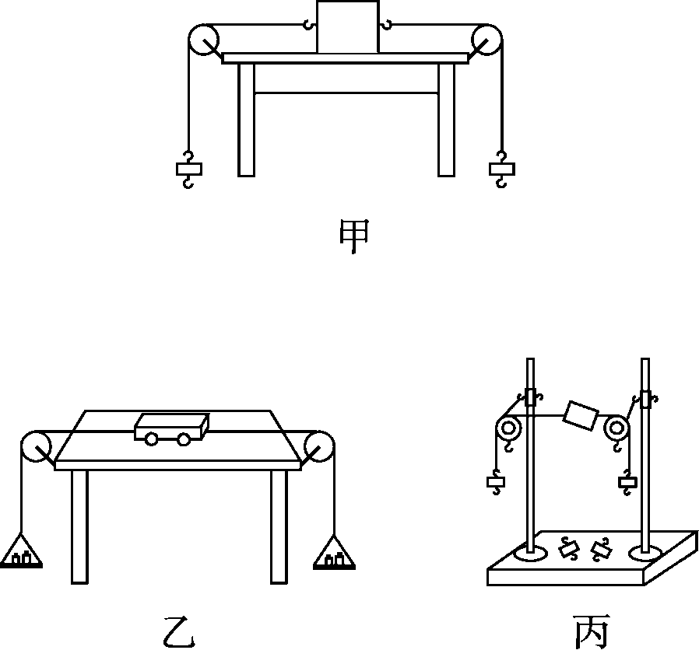
重点4 实验:探究二力平衡的条件【高频考点】
【实验剖析】
1．设计实验(如图3)

Slide 29
2．主要实验器材及作用
(1)定滑轮：改变力的方向。
(2)钩码：改变力的大小。
(3)较光滑水平面：减少阻力对实验造成的影响。
3．改进原因
减少摩擦力对实验的影响，木块与桌面之间的摩擦力太大，小车与桌面之间的摩擦力较小，硬纸片与空气之间的摩擦力最小。

Slide 30
控制变量法
4．实验方法：____________。
5．实验步骤(选择硬纸片为研究对象)
实验步骤 | 实验现象
左右两侧所挂钩码数目由不相等到相等 | 硬纸片由运动变为静止
把硬纸片转动一个角度，然后松手 | 硬纸片不再平衡，会反转回原来的位置
用剪刀把硬纸片剪开 | 硬纸片的两部分不再平衡，会随钩码加速运动

Slide 31
6.交流与反思
(1)选择静止作为研究状态的原因是操作方便，也便于观察实验现象。
(2)多次进行实验的目的是________________________________。
(3)使用小卡片进行实验的好处是减小________对实验的影响。
避免结论的偶然性，得出普遍规律
摩擦力

Slide 32
7．实验结论
二力平衡条件：作用在同一物体上的两个力__________、______________、____________________。
大小相等
方向相反
作用在同一直线上

Slide 33
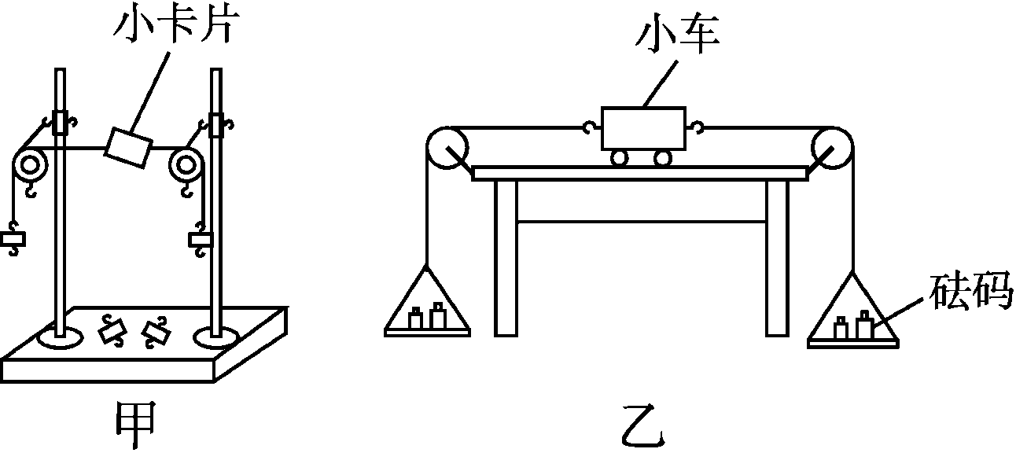
【典例6】【2019·龙岩质检·5分】在“探究二力平衡条件”的实验中，如图4所示是可供选择的两种探究装置。

Slide 34
(1)图甲所示的探究装置中研究对象是小卡片，图乙所示的探究装置中研究对象是____________( 填“小车”或“砝码”)。
小车

Slide 35
(2)小明选择了图甲所示的探究装置。他将系于小卡片两对角的细线分别跨过左右支架上的滑轮后，在两线端挂上钩码。这是探究两个力的________和________对物体平衡的影响；把小卡片转过一个角度，然后再松手。这是用于探究不在______________的两个力对物体平衡的影响。
(3)两个探究装置相比较，图________所示装置的探究过程对实验结论的影响小一些。
大小
方向
同一直线上
甲

Slide 36
福建4年中考聚焦
03
1
2
3
4
5
6
7
8

Slide 37
1．【2019·福建·2分】为了防止惯性带来的危害，要求人们( )
A．乘车时系好安全带
B．候车时站在安全线外
C．市区行车禁鸣喇叭
D．夜间行车车内不开灯
A

Slide 38
2．【2017·福建·2分】大老虎从静止开始加速追赶小羚羊，快追上时，羚羊突然急转弯逃脱了老虎的捕捉。在此过程中下列说法正确的是( )
A．老虎静止时没有惯性
B．老虎加速过程惯性增大
C．老虎惯性大不易转弯
D．老虎惯性小不易转弯
C

Slide 39
3．【2019·南平质检·2分】用手捏着一支粉笔静止于空中，现将手松开，假设在手松开的同时，粉笔所受的一切外力同时消失，则( )
A．粉笔将加速落向地面
B．粉笔将减速落向地面
C．粉笔将匀速落向地面
D粉笔将静止于原来位置
D

Slide 40
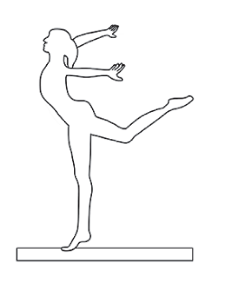
4．【2017·福建·2分】如图所示，体操运动员静止在平衡木上时，与运动员所受重力是一对平衡力的是( )
A．平衡木对运动员的支持力
B．运动员对平衡木的压力
C．平衡木受到的重力
D．运动员对地球的吸引力
A

Slide 41
5．【2020·南平质检·2分】如图所示，木板B放在光滑水平面上，木块A放在B的上面，A的右端通过一根细绳固定在墙上，用大小为5 N的水平拉力F向左拉动B，使B向左做匀速直线运动，此时水平绳拉力大小为T，下面说法正确的是( )

Slide 42
A．A所受摩擦力与拉力T 是一对平衡力，大小都为5 N
B．B所受摩擦力与拉力F 是相互作用力，大小都为5 N
C．若增大拉力F, B受到的摩擦力也变大
D．若增大拉力F，拉力T也变大
√

Slide 43
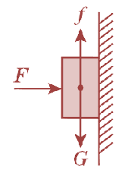
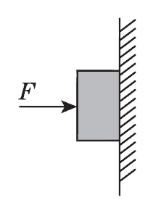
6．【2020·福州模拟·2分】如图所示，用力将物块按在竖直墙上静止，在图中画出物块竖直方向上的受力示意图。
解：如图所示。

Slide 44
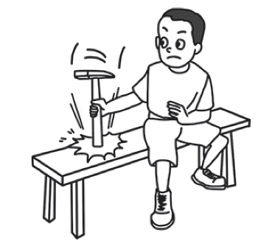
7．【2020·福建·4分】锤子的锤头松了，人们常用撞击锤柄下端的方法使锤头套紧在锤柄上，如图所示，用有关物理知识解释这种做法。
解：锤子向下运动时，锤柄撞击到凳子停止运动，锤头由于惯性还会继续向下运动，从而套紧在锤柄上。

Slide 45
8．【2018·福建·6分】航天迷小伟利用自制降落伞模拟返回舱的降落过程。将带有降落伞的重物从高处释放，一段时间后打开降落伞，重物在离地4 m高处开始匀速下落，速度为5 m/s。若打开降落伞后，降落伞和重物受到的阻力f与速度v满足关系f＝kv²，k＝3 N·s²/m²。求：

Slide 46
(1)重物从开始匀速下落到落地所用的时间；
(2)降落伞和重物的总重。
ƒ＝kv²＝3 N·s²/m²× (5 m/s)²＝75 N。因为降落伞和重物匀速下落时，处于平衡状态，所以G＝ƒ＝75 N。

